Slide 1
الوحدة 3
العبادة الكتابية
العبادة في
العهد القديم
تعليمد. رون مان دكتور الخدمات الطلابية تحميل د. ريك جريفيث • مؤسسة الدراسات اللاهوتية الأردنية الملفات بعدة لغات للتنزيل المجاني على BibleStudyDownloads.org

Slide 2
لأن إلى الأبد رحمته
(مزمور 136)

Slide 3
النساء: الرب حنان ورحيم، طويل الروح وكثير الرحمة.
الرجال: الرب صالح للكل، ومراحمه على كل أعماله.
النساء: يحمدك يا رب كل أعمالك، ويباركك أتقياؤك.
الرجال: بمجد ملكك ينطقون، وبجبروتك يتكلمون
الجميع: ليعرفوا بني آدم قدرتك ومجد جلال ملكك.
مزمور 145: 8-12

Slide 4
1. مواضيع مهمة في
عبادة العهد القديم

Slide 5
مواضيع مهمة
أ. العبادة كتجاوب
مع الإعلان (خروج 3: 13-14)
مع الفداء (خروج 3: 12)
مع العلاقة (خروج 6: 7)

Slide 6
مواضيع مهمة
أ. العبادة كتجاوب
نظام الذبائح بأكمله كما هو معروض في العهد القديم، يندرج ضمن العهد بين الرب وشعبه؛ لقد أخذ الله زمام المبادرة، فوصف ووفر وسائل الوصول إليه. وهكذا كانت العبادة هي رد إسرائيل على علاقة العهد ووسيلة ضمان استمراريتها. (جي جي ديفيز، العبادة، في قاموس التقاليد الكتابية في الأدب الإنجليزي، تحرير ديفيد لايل جيفري، ص 851)

Slide 7
مواضيع مهمة
ب. نعمة، رحمة ولطف الله
ḥesed
248 مرة في العهد القديم، 127 مرة في المزامير
الرب حنان ورحيم، طويل الروح
وكثير الرحمة. (مزمور 145: 8)
إنما خير ورحمة يتبعانني كل أيام حياتي
وأسكن في بيت الرب إلى مدى الأيام.
(مزمور 23: 6)

Slide 8
مواضيع مهمة
ت. عبادة القلب
(الذبائح الروحية)
أعداد

Slide 9
مواضيع مهمة
ت. عبادة القلب
(الذبائح الروحية)
تأمل شخصي
حزقيا
2 أخبار 30: 1-10

Slide 10
مواضيع مهمة
ت. عبادة القلب
(الذبائح الروحية)
لأن الإنسان ينظر إلى العينين
وأما الرب فإنه ينظر إلى القلب (1 صموئيل 16: 7)
الفريسي والعشار (لوقا 18: 9-14)
فلسا الأرملة (لوقا 21: 1-4)

Slide 11
مواضيع مهمة
ث. الدعوة باسم الرب
الإسم: طبيعة، شخصية، سمعة
التجاوب: أفعال عبادة شخصية وعامة
فبنى إبراهيم هناك مذبحاً للرب ودعا باسم الرب
(تكوين 12: 8)
العكس: لنصنع لأنفسنا اسماً
(تكوين 11: 4)

Slide 12
أعمال 2: 21 ويكون كل من يدعو باسم الرب يخلص.
أعمال 9: 14 وههنا له سلطان من قبل رؤساء الكهنة أن يوثق جميع الذين يدعون باسمك.
أعمال 9: 21 فبهت جميع الذين كانوا يسمعون وقالوا: أليس هذا هو الذي أهلك في أورشليم الذين يدعون بهذا الإسم؟
أعمال 22: 16 والآن لماذا تتوانى؟ قم واعتمد واغسل خطاياك داعياً باسم الرب.
رومية 10: 13 لأن كل من يدعو باسم الرب يخلص.

Slide 13
مواضيع مهمة
ج. حضور الله
(خصوصاً في خيمة الإجتماع والهيكل)
lipne Yahweh
أمام وجه الرب 236 مرة في العهد القديم
الوجه مرادف للشخص كله
يتكلم عن العلاقة
يباركك الرب ويحرسك.
يضيء الرب بوجهه عليك ويرحمك.
يرفع الرب وجهه عليك ويمنحك سلاماً.
(عدد 6: 24-26)

Slide 14
مواضيع مهمة
ج. حضور الله
يرغب الله الثالوث بعلاقة شخصية مع شعبه، حتى يجعل حضوره معروفاً لتأسيس هذه العلاقة وتنميتها ... إن حضور الله العلائقي يكمن في قلب رسالة الكتاب المقدس الشاملة.
(ج. سكوت دوفال وج. دانيال هايس، حضور الله العلائقي: المركز المتماسك للاهوت الكتابي، 325)

Slide 15
مواضيع مهمة
ج. حضور الله
فقرات

Slide 16
2. مفردات مهمة في
عبادة العهد القديم

Slide 17
مفردات مهمة
أ. ينحني، يكرم
ḥistahavah
(NT: proskuneō)
هبوا الرب مجد اسمه.
احملوا هدايا وتعالوا إلى أمامه.
اسجدوا للرب في زينة مقدسة.
(1 أخبار 16: 29)

Slide 18
مفردات مهمة
ب. يعبد
‘abad
(NT: latreuō)
وأما أنا وبيتي فنعبد الرب (يشوع 24: 15)
لا تسجد لهن ولا تعبدهن (خروج 20: 5)

Slide 19
3. العبادة في
تاريخ العهد القديم

Slide 20
3. العبادة في تاريخ العهد القديم
أ. فترة البداية (تكوين 1: 11)
الخليقة (1-2)
السقوط (3)

Slide 21
3. العبادة في تاريخ العهد القديم
أ. فترة البداية (تكوين 1-11)
قاين وهابيل (4: 1-17)
بالإيمان قدم هابيل لله ذبيحة أفضل
من قايين (عبرانيين 11: 4)
يوبال (4: 21)
(أول ذكر للموسيقى في الكتاب المقدس)
واسم أخيه يوبال
الذي كان أباً لكل ضارب بالعود والمزمار.
شيث وأخنوخ (4: 26)
ولشيث أيضاً ولد ابن فدعا اسمه أنوش.
حينئذ ابتدئ أن يدعى باسم الرب. (تكوين 4: 26)

Slide 22
3. العبادة في تاريخ العهد القديم
أ. فترة البداية (تكوين 1-11)
نوح والطوفان (6-8)
وبنى نوح مذبحاً للرب.
وأخذ من كل البهائم الطاهرة
ومن كل الطيور الطاهرة
وأصعد محرقات على المذبح
(تكوين 8: 20)

Slide 23
3. العبادة في تاريخ العهد القديم
أ. فترة البداية (تكوين 1-11)
برج بابل (11)
وقالوا: هلم نبن لأنفسنا مدينة
وبرجاً رأسه بالسماء.
ونصنع لأنفسنا اسماً.
(تكوين 11: 4)
الدينونة

Slide 24
3. العبادة في تاريخ العهد القديم
أ. فترة البداية (تكوين 1-11)
برج بابل (11)
تسبيح
بعد هذا نظرت وإذا جمع كثير لم يستطع أحد أن يعده، من كل الأمم والقبائل والشعوب والألسنة، واقفون أمام العرش وأمام الخروف، متسربلين بثياب بيض وفي أيديهم سعف النخل، وهم يصرخون بصوت عظيم قائلين: الخلاص لإلهنا الجالس على العرش وللخروف. (رؤيا 7: 9-10)
لقد كانت الخطية الفظيعة في سهول شنعار هي التي أدت إلى تكاثر اللغة
التي تنتهي بأعظم تمجيد للمسيح من كل لغة على وجه الأرض. (جون بايبر)

Slide 25
3. العبادة في تاريخ العهد القديم
ب. فترة الآباء (تكوين 12-50)

Slide 26
3. العبادة في تاريخ العهد القديم
ب. فترة الآباء (تكوين 12-50)
إبراهيم

Slide 27
آدم وحواء
نوح
إبراهيم
إسرائيل
يسوع
3
12
70
اليهود
الوثنيين (الأمم)

Slide 28
إبراهيم
الدعوة (12: 1-3)
شعب عابد فريد
هذا الشعب جبلته لنفسي. يحدث بتسبيحي. (أشعياء 43: 21)

Slide 29
إبراهيم
الدعوة (12: 1-3)
قصد عالمي
وتتبارك فيك جميع قبائل الأرض (تكوين 12: 3)

Slide 30
إبراهيم
الدعوة (12: 1-3)
التجاوب (12: 8)

Slide 31
إبراهيم
الإعلان (الوعود،
أسماء الله،
الظهورات)

Slide 32
إبراهيم
الإعلان
الأسماء
إيل عليون (الله العلي، 14: 18-19)
إيل شداي (الله القدير، 17: 1-2)
إيل عولام (الله الأبدي، 21: 33)
يهوه يرأه (الرب الذي يرى / يسدد، 22: 14)

Slide 33
إبراهيم
الإعلان (الوعود،
أسماء الله،
الظهورات)
التجاوب (الإيمان، 15: 6؛
المذابح والذبائح والصلوات)

Slide 34
إبراهيم
امتحان المحبة (تكوين 22)
الإمتحان (22: 1-2)

Slide 35
إبراهيم
امتحان المحبة (تكوين 22)
الإمتحان (22: 1-2)
مجموعات صغيرة
ماذا تعتقد أنه حدث ما بين العددين 2 و3؟

Slide 36
إبراهيم
امتحان المحبة (تكوين 22)
الإمتحان (22: 1-2)
استجابة العبادة (22: 3-11)
تدبير ووعود الله (22: 12-20)

Slide 37
إبراهيم
امتحان الحب (تكوين 22)
آبي كوروفيلا

Slide 38
إسحق
ثم صعد (إسحق) من هناك إلى بئر سبع. فظهر له الرب في تلك الليلة وقال: أنا إله إبراهيم أبيك. لا تخف لأني معك، وأباركك وأكثر نسلك من أجل إبراهيم عبدي.
فبنى هناك مذبحاً ودعا باسم الرب. ونصب هناك خيمته.
(تكوين 26: 23-25)

Slide 39
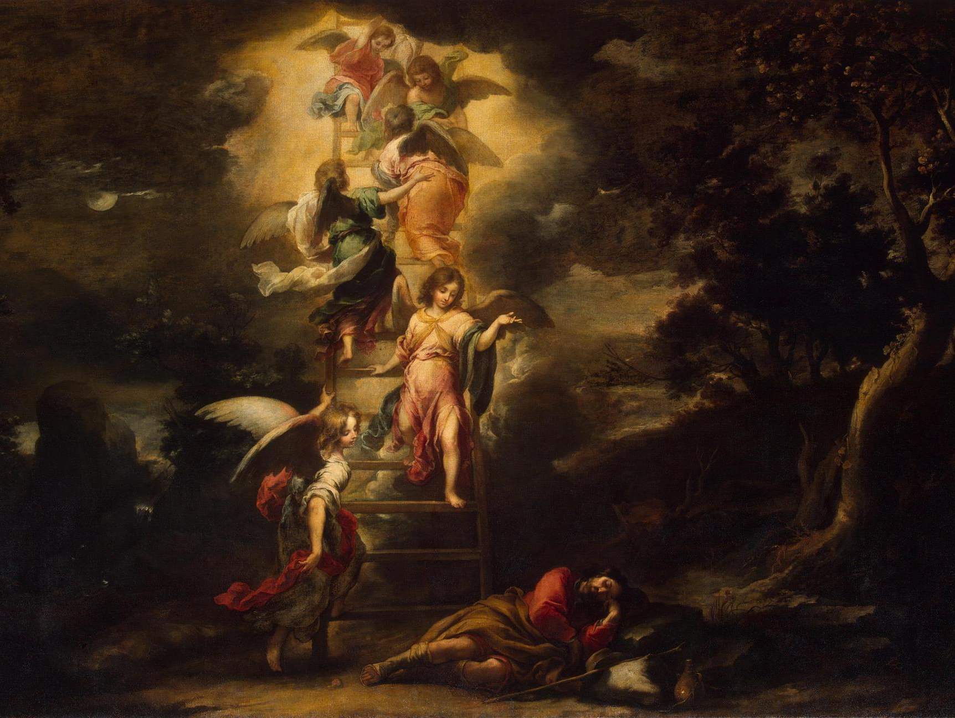
يعقوب
تكوين 28: 10-22
(يوحنا 1: 47-51)
Type to enter a caption.
Notes:
We don‘t even know how to PRAY as we should, but God helps us through the HS.

Slide 40
يعقوب
بالإيمان يعقوب عند موته
بارك كل واحد من ابني يوسف
وسجد على رأس عصاه.
(عبرانيين 11: 21)

Slide 41
3. العبادة في تاريخ العهد القديم
ت. الخروج

Slide 42
ت. الخروج
3 مقاصد لله:
1) ليجعل اسمه عظيماً
ليظهر عظمته وقوته

Slide 43
أمام موسى والشعب
ورأى إسرائيل الفعل العظيم
الذي صنعه الرب بالمصريين،
فخاف الشعب الرب
وآمنوا بالرب وبعبده موسى.
(خروج 14: 31)
خروج 8: 22، 10: 2، 14: 14، 15: 11، مزمور 106: 8

Slide 44
أمام مصر
فيعرف المصريون أني أنا الرب (خروج 7: 5)
خروج 8: 22، 10: 2، 14: 14، 14: 31، 15: 11

Slide 45
أمام فرعون
ولكن لأجل هذا أقمتك
لكي أريك قوتي
ولكي يخبر باسمي في كل الأرض.
(خروج 9: 16)
خروج 7: 17، 8: 10، 9: 14، 29

Slide 46
أمام الأمم
وقالت (راحاب) للرجلين: علمت أن الرب قد أعطاكم الأرض، وأن رعبكم قد وقع علينا، وأن جميع سكان الأرض ذابوا من أجلكم،
لأننا قد سمعنا كيف يبس الرب مياه بحر سوف قدامكم عند خروجكم من مصر، وما عملتموه بملكي الأموريين اللذين في عبر الأردن: سيحون وعوج، اللذين حرمتموهما.
سمعنا فذابت قلوبنا ولم تبق بعد روح في إنسان بسببكم، لأن الرب إلهكم هو الله في السماء من فوق وعلى الأرض من تحت (يشوع 2: 9-11)
خروج 15: 13-16، 1 أخبار 17: 21

Slide 47
ت. الخروج
3 مقاصد لله:
2) ليدين الآلهة الكاذبة والعبادة الكاذبة في مصر
لإظهار قوة الإله الحقيقي

Slide 48
فإني أجتاز في أرض مصر هذه الليلة
وأضرب كل بكر في أرض مصر
من الناس والبهائم.
وأصنع أحكاما بكل آلهة المصريين. أنا الرب.
(خروج 12: 12)
خروج 7: 4، 8: 18-19، 11: 9-10

Slide 49
ت. الخروج
3 مقاصد لله:
3. ليفتدي شعباً عابداً لنفسه

Slide 50
أطلق شعبي ليعبدوني (يخدموني)
(خروج 5: 1، 7: 16، 8: 1، 20، 9: 1، 13، 10: 3) عند خروج إسرائيل من مصر
وبيت يعقوب من شعب أعجم،
كان يهوذا مقدسه
وإسرائيل محل سلطانه (مزمور 114: 1-2)
هذا الشعب جبلته لنفسي
يحدث بتسبيحي
(أشعياء 43: 21)

Slide 51
ث. العهد الموسوي
وعود الله
1) حضور الله وسط شعبه

Slide 52
ثم غطت السحابة خيمة الإجتماع
وملأ بهاء الرب المسكن.
(خروج 40: 34)

Slide 53
ث. العهد الموسوي
وعود الله
2) علاقة فريدة مع شعبه

Slide 54
وأكون لكم إلهاً
وأنتم تكونون لي شعباً.
(لاويين 26: 12)

Slide 55
ث. العهد الموسوي
وعود الله
توقع الله في التجاوب
عبادتهم

Slide 56
توقع الله: عبادتهم
العبادة حصرية
عبادة موجهة بالكلمة
العبادة كأسلوب حياة
العبادة الطقسية
العبادة الشاهدة
العبادة النموذجية

Slide 57
توقع الله: عبادتهم
العبادة الحصرية
ثم تكلم الله بجميع هذه الكلمات قائلاً:
أنا الرب إلهك الذي أخرجك من أرض مصر من بيت
العبودية. لا يكن لك آلهة أخرى أمامي.
(خروج 20: 1-3، تثنية 5: 6-7)

Slide 58
البناء الثنائي
فقال له يسوع: تحب الرب إلهك من كل قلبك، ومن كل نفسك، ومن كل فكرك. هذه هي الوصية الأولى والعظمى. (مت 22: 37- 38).
الوصايا 5- 10
الوصايا 1- 4
والثانية مثلها: تحب قريبك كنفسك. بهاتين الوصيتين يتعلق الناموس كله والأنبياء.
(مت 22: 39- 40).
Notes:
"But when the Pharisees heard that he had silenced the Sadducees with his reply, they met together to question him again. 35 One of them, an expert in religious law, tried to trap him with this question: 36 'Teacher, which is the most important commandment in the law of Moses?'
37 Jesus replied, “‘You must love the Lord your God with all your heart, all your soul, and all your mind.’ 38 This is the first and greatest commandment. 39 A second is equally important: ‘Love your neighbor as yourself.’ 40 The entire law and all the demands of the prophets are based on these two commandments.”
Matt. 22:34-40 NLT

Slide 59
توقع الله: عبادتهم
عبادة موجهة بالكلمة
فجاء موسى وحدث الشعب بجميع أقوال الرب وجميع الأحكام، فأجاب جميع الشعب بصوت واحد وقالوا: كل الأقوال التي تكلم بها الرب نفعل. فكتب موسى جميع أقوال الرب. (خروج 24: 3-4)

Slide 60
توقع الله: عبادتهم
العبادة كأسلوب حياة
وأنتم تكونون لي مملكة كهنة وأمة مقدسة (خروج 19: 6)

Slide 61
توقع الله: عبادتهم
العبادة الطقسية
خروج / لاويين
مجموعات صغيرة
لماذا تعتقد أن الله أسس مثل هذا النظام المعقد؟

Slide 62
توقع الله: عبادتهم
العبادة الطقسية: لماذا هي معقدة جداً؟
القداسة، جمال وجلال الله
جدية الخطية
النعمة (الغطاء الؤقت للخطية)
امتحان الطاعة
الإحباط / التحضير

Slide 63
توقع الله: عبادتهم
العبادة الشاهدة
في الطاعة: تث 28: 1-14، 2 أخبار 7: 17-18
ليتحنن الله علينا وليباركنا. لينر بوجهه علينا.
لكي يعرف في الأرض طريقك، وفي كل الأمم خلاصك.
يحمدك الشعوب يا الله. يحمدك الشعوب كلهم.
تفرح وتبتهج الأمم (مزمور 67: 1-4)

Slide 64
توقع الله: عبادتهم
العبادة الشاهدة
في الطاعة: تث 28: 1-14، 2 أخبار 7: 17-18
في العصيان: تث 28: 15-68، 2 أخبار 7: 19-22
كل من يمر به يتعجب ويقول: لماذا عمل الرب هكذا لهذه الأرض ولهذا البيت؟ فيقولون: من أجل أنهم تركوا الرب إله آبائهم الذي أخرجهم من أرض مصر، وتمسكوا بآلهة أخرى وسجدوا لها وعبدوها، لذلك جلب عليهم كل هذا الشر
(2 أخ 7: 21-22)

Slide 65
توقع الله: عبادتهم
العبادة الشاهدة
في الطاعة: تث 28: 1-14، 2 أخبار 7: 17-18
في العصيان: تث 28: 15-68، 2 أخبار 7: 19-22
لذلك فقل لبيت إسرائيل: هكذا قال السيد الرب: ليس لأجلكم أنا صانع يا بيت إسرائيل، بل لأجل اسمي القدوس الذي نجستموه في الأمم حيث جئتم. فأقدس اسمي العظيم المنجس في الأمم، الذي نجستموه في وسطهم، فتعلم الأمم أني أنا الرب، يقول السيد الرب، حين أتقدس فيكم قدام أعينهم (حزقيال 36: 22-23)

Slide 66
توقع الله: عبادتهم
العبادة النموذجية
يوم الكفارة
خيمة الإجتماع (خروج 25: 40،
عبرانيين 8: 5، 9: 24، 10: 1)

Slide 67
ج. إسرائيل ما قبل السبي
امتلاك الأرض
تدمير العبادة الكاذبة
تأسيس العبادة الحقيقية
لكن: مزمور 106: 34-39

Slide 68
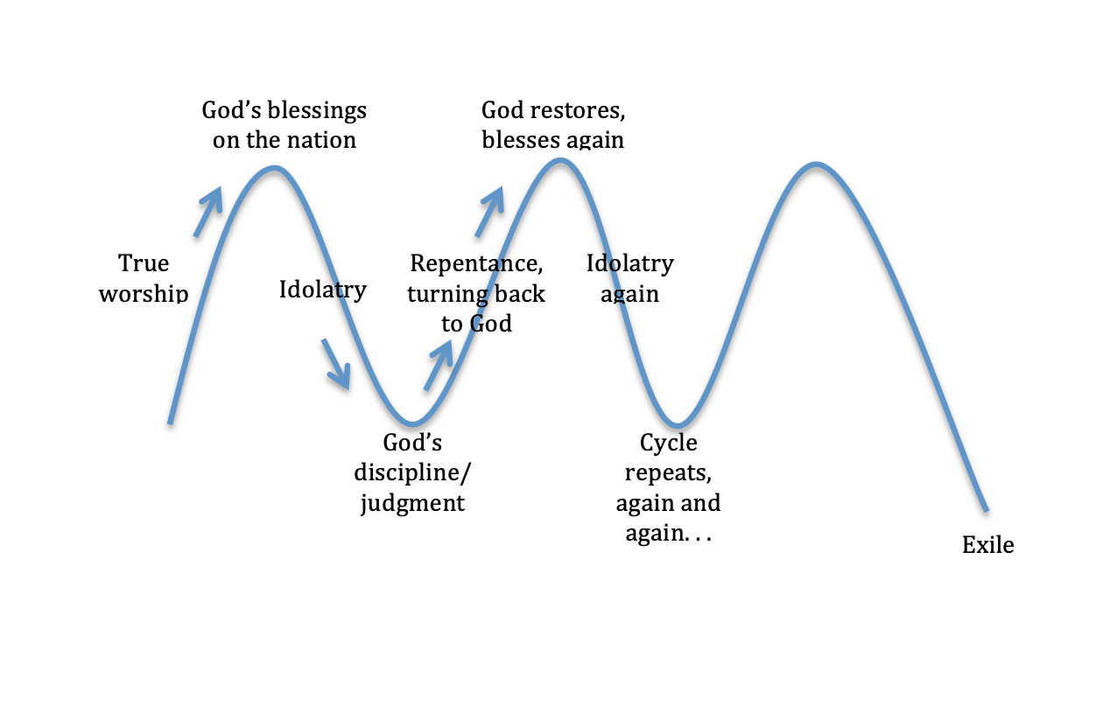
5. إسرائيل ما قبل السبي
الدوائر
بركات الله على الأمة
يسترد الله
ويبارك ثانية
الوثنية
التوبة والرجوع
إلى الله
الوثنية
ثانية
العبادة الصحيحة
تأديب / دينونة
الله
تكرار الدائرة
مرة تلو الأخرى
السبي

Slide 69
ج. إسرائيل ما قبل السبي
الدوائر
لم يستأصلوا الأمم
الذين قال لهم الرب عنهم
بل اختلطوا بالأمم
وتعلموا أعمالهم.
وعبدوا أصنامهم
فصارت لهم شركاً.

Slide 70
فحمي غضب الرب على شعبه
وكره ميراثه.
وأسلمهم ليد الأمم
وتسلط عليهم مبغضوهم.
وضغطهم أعداؤهم
فذلوا تحت يدهم.

Slide 71
مرات كثيرة أنقذهم
أما هم فعصوه بمشورتهم
وانحطوا بإثمهم.
فنظر إلى ضيقهم
إذ سمع صراخهم.
وذكر لهم عهده
وندم حسب كثرة رحمته. (مزمور 106: 34-36، 40-45)

Slide 72
ج. إسرائيل ما قبل السبي
الملك داود

Slide 73
الملك داود
1. نظَّم حياة العبادة في الأمة
وجعل أمام تابوت الرب من اللاويين خداماً، ولأجل التذكير والشكر وتسبيح الرب إله إسرائيل: آساف الرأس وزكريا ثانيه، ويعيئيل وشميراموث ويحيئيل ومتثيا وأليآب وبنايا وعوبيدأدوم ويعيئيل بآلات رباب وعيدان. وكان آساف يصوت بالصنوج. وبنايا ويحزيئيل الكاهنان بالأبواق دائماً أمام تابوت عهد الله. حينئذ في ذلك اليوم أولاً جعل داود يحمد الرب بيد آساف وإخوته:
(1 أخبار 16: 4-7)
1 أخبار 6: 31-48، 9: 33-34، 15: 16-22، 25: 1-7

Slide 74
وأوقف (حزقيا) اللاويين في بيت الرب بصنوج ورباب وعيدان حسب أمر داود وجاد رائي الملك وناثان النبي، لأن من قبل الرب الوصية عن يد أنبيائه.
(2 أخبار 29: 25)

Slide 75
الملك داود
2. مثال العابد الحقيقي
رجل حسب قلبي (1 صموئيل 13: 14)
لأن رحمتك أفضل من الحياة.
شفتاي تسبحانك.
هكذا أباركك في حياتي.
باسمك أرفع يدي.
(مزمور 63: 3-4)

Slide 76
الملك داود
3. كتب مزامير كثيرة للعبادة الخاصة والجماعية
73 مزمور

Slide 77
ج. إسرائيل ما قبل السبي
سليمان والهيكل
وكان لما خرج الكهنة من القدس
أن السحاب ملأ بيت الرب
ولم يستطع الكهنة أن يقفوا للخدمة
بسبب السحاب، لأن مجد الرب
ملأ بيت الرب.
(1 ملوك 8: 10-11، أيضاً 2 أخبار 7: 1)

Slide 78
ج. إسرائيل ما قبل السبي
تفاقم الوثنية
كان منسَّى ابن اثنتي عشرة سنة حين ملك، وملك خمساً وخمسين سنة في أورشليم ... وعمل الشر في عيني الرب حسب رجاسات الأمم الذين طردهم الرب من أمام بني إسرائيل.
(2 ملوك 21: 1-2)

Slide 79
ج. إسرائيل ما قبل السبي
تفاقم الوثنية (مع وجود نهضات قليلة)
وفي السنة الثالثة لهوشع بن أيلة ملك إسرائيل ملك حزقيا بن آحاز ملك يهوذا وعمل المستقيم في عيني الرب حسب كل ما عمل داود أبوه. هو أزال المرتفعات، وكسر التماثيل، وقطع السواري (2 ملوك 18: 1-2)

Slide 80
ج. إسرائيل ما قبل السبي
السبي 586 ق.م
فأرسل الرب إله آبائهم إليهم عن يد رسله مبكراً ومرسلاً لأنه شفق على شعبه وعلى مسكنه، فكانوا يهزأون برسل الله، ورذلوا كلامه وتهاونوا بأنبيائه حتى ثار غضب الرب على شعبه حتى لم يكن شفاء.
(2 أخبار 36: 15-16)

Slide 81
ج. إسرائيل ما قبل السبي
السبي 586 ق.م
ويعبر أمم كثيرة في هذه المدينة، ويقولون الواحد لصاحبه: لماذا فعل الرب مثل هذا لهذه المدينة العظيمة؟ فيقولون: من أجل أنهم تركوا عهد الرب إلههم وسجدوا لآلهة أخرى وعبدوها.
(إرميا 22: 8-9)

Slide 82
ج. إسرائيل ما قبل السبي
السبي 586 ق.م
وخرج مجد الرب من على عتبة البيت ووقف على الكروبيم.
(حزقيال 10: 18)

Slide 83
ح. عبادة فترة السبي وما بعد السبي
المجمع
الشماع
الصلوات
قراءة التوراة والتفسير
(أنظر لوقا 4: 16-27، أعمال 13: 15، 27، 15: 21)

Slide 84
ح. عبادة فترة السبي وما بعد السبي
الرجوع
إعادة بناء سور المدينة، المدينة، الهيكل (لا يوجد مجد)
(عزرا، نحميا، حجي(
إعادة تأسيس الكهنوت الذبائح
تطوير واسع النطاق للتقاليد والناموسية
بعد ملاخي: 400 سنة من الصمت

Slide 85
ث. المزامير
فرادتهم
يُذكر أن أثناسيوس أحد القادة المسيحيين البارزين في القرن الرابع، أعلن أن للمزامير مكانة فريدة في الكتاب المقدس، لأن معظم الكتاب المقدس يتحدث إلينا، بينما تتحدث المزامير باسمنا.
برنهارد دبليو أندرسون، من الأعماق: المزامير تتحدث نيابة عنا اليوم

Slide 86
ث. المزامير
مؤلفين مختلفين
داود (73)
آساف (12)
بني قورح (11)
سليمان (2)
موسى (1)
هيمان (1)
إيثان (1) غير معروف (49)

Slide 87
ث. المزامير
مواضيع مختلفة
مزامير تاريخ الخلاص
رثاء (جماعي وفردي)
ترانيم الشكر
ترانيم التسبيح
ترانيم الإحتفالات والصلوات
ترانيم الثقة والتأمل
(آندرسون، من الأعماق، 170-71)

Slide 88
ث. المزامير
نغمتهم
أريد أن أؤكد على ما أعتقد أننا (أو على الأقل أنا) نحتاج إليه أكثر (من تعليمات حول الذبيحة)؛ الفرح والبهجة في الله التي نلتقي بها في المزامير . . . . لقد عرف هؤلاء الشعراء سبباً أقل بكثير منا لمحبة الله، ولم يعلموا أنه قدم لهم الفرح الأبدي؛ ناهيك عن أنه سيموت ليفوز بها لهم. ومع ذلك فإنهم يعبرون عن الشوق إليه، إلى مجرد حضوره، الذي لا يأتي إلا لأفضل المسيحيين أو المسيحيين في أفضل لحظاتهم.

Slide 89
إنهم يتوقون إلى أن يعيشوا كل أيامهم في الهيكل حتى يتمكنوا دائماً من رؤية جمال الرب (مزمور 27: 4). إن شوقهم للصعود إلى أورشليم والظهور أمام محضر الله يشبه العطش الجسدي (42). ومن أورشليم يلمع حضوره في كمال الجمال (50: 2). وبدون اللقاء معه تجف نفوسهم كالريف بلا ماء (63: 1). إنهم يتوقون إلى أن يشبعوا من لذات بيته (65: 4). هناك فقط يمكن أن يكونوا مرتاحين، مثل الطير في العش (84: 1-3). يوم واحد من تلك المتع خير من عمر يقضيه في مكان آخر (84 :11-12).
وأنا أفضّل - رغم أن التعبير قد يبدو قاسياً للبعض - أن أسمي هذا الشهوة إلى الله بدلاً من محبة الله . . . . إنها تتمتع بكل العفوية المبهجة التي تتمتع بها الرغبة الطبيعية وحتى الجسدية. (سي. إس. لويس، آثار المزامير، 50-51)

Slide 90
ث. المزامير
الله في المزامير
حمايته القوية
عنايته اللطيفة
محبته المخلصة (حيسيد)

Slide 91
المزامير
اهتفوا برعدة (مزمور 2: 11)
الرب عزي وترسي.
عليه اتكل قلبي فانتصرت.
ويبتهج قلبي وبأغنيتي أحمده.
(مزمور 28: 7)
ليس لنا يا رب ليس لنا، لكن لاسمك أعط مجداً.
(مزمور 115: 1)

Slide 92
ث المزامير
مزمور 150
هللويا

Slide 93
الكتاب المقدس في العبادة

Slide 94
يقرأ القائد (أيضاً: مزمور 150، تسبيح)
قراء آخرون (يشمل الأطفال، مزمور 23)
يقرأون معاً
قراءة تبادلية: القائد/الشعب، يسار/يمين، رجال/نساء، مزمور 136
قراءة درامية: شخص واحد/أصوات مختلفة، أشخاص مختلفين
التمثيل (مع أو بدون أزياء)
رد الترنيمة (مزمور 136)

Slide 95
قراءة الكتاب المقدس
التحضير
أدرس النص
صلِّ
علاما على: الكلمات المفتاحية، الوقفات
اقرأ
لا تسعجل
تعبيرية: التركيز، الوقفات
أعلنها كحق الله

Slide 96
مزمورك المفضل
لماذا؟
ماذا يعلمك المزمور عن العبادة؟
اقرأ عدداً أو عددين بطريقة تعبيرية

Slide 97
3. العبادة في العهد القديم
الإعلان والتجاوب
رحمة الله
عبادة القلب
وعد العهد الجديد
(ناموس مكتوب في القلب، الروح القدس في الداخل)
وعد حضور الله (يوحنا 1: 14)

Slide 98
Black

Slide 99
• BibleStudyDownloads.org لاهوت العبادة وممارسته
أحصل على هذا العرض التقديمي مجاناً
Notes:
Worship (wo)

